Slide 1
NOVOS DESAFIOS DA DOCÊNCIA: RUPTURA, COMPROMISSO, INOVAÇÃO
Prof. Dr. Edson Florentino José

Slide 2
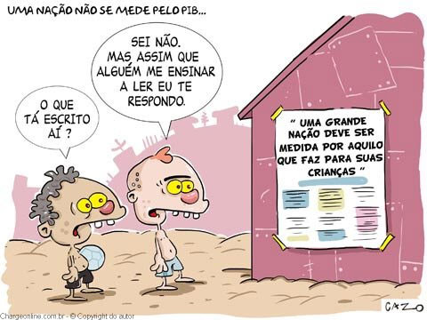
Educação no Brasil: do que estamos falando?
MENOS DE 30% DOS BRASILEIROS SÃO PLENAMENTE ALFABETIZADOS
Apenas 35% das pessoas com ensino médio completo podem ser consideradas plenamente alfabetizadas
38% dos brasileiros com formação superior têm nível insuficiente em leitura e escrita.
Fonte: Indicador do Alfabetismo Funcional (Inaf) 2011-2012. Instituto Paulo Montenegro e Ação Educativa.

Slide 3
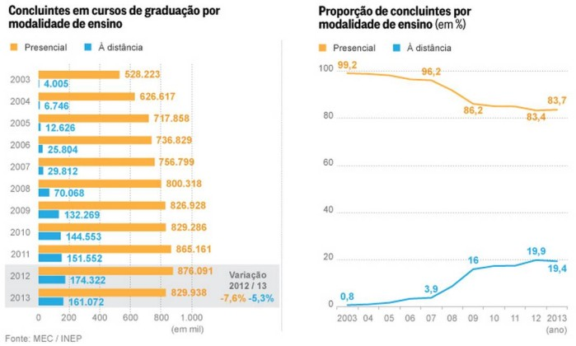
Ensino Superior – Evasão/Abandono
Concluintes:
532 mil
EAD
991 mil
Aumento de 86,2%
Matriculas - 2003: 3, 9 Milhões - 2013: 7,3 Milhões – aumento de 85,6%

Slide 4
RUPTURA
RESSIGNIFICAR A REALIDADE EM BUSCA DE UMA NOVA ÉTICA, EM UM NOVO CONTEXTO

Slide 5
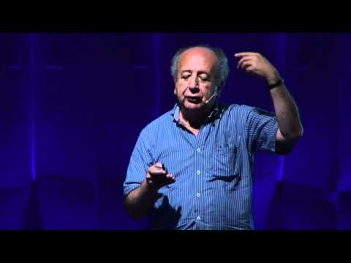
ÉTICA DO CUIDADO – Bernardo Toro

Slide 6
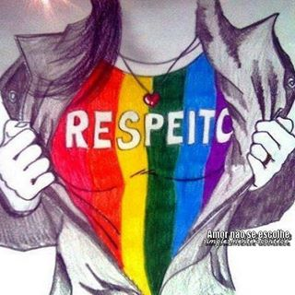




QUE NOVO CONTEXTO É ESTE?
DIVERSIDADE sexual e de gênero
Equilíbrio Ambiental
Novas relações com a informação e
o conhecimento

Slide 7
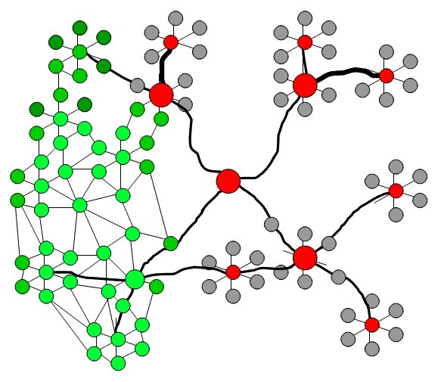

Sociedade da Informação x Sociedade do Conhecimento
AUTORIAS COMPARTILHADAS
INTERATIVIDADE e COLABORATIVIDADE
GESTÃO DO CONHECIMENTO

Slide 8
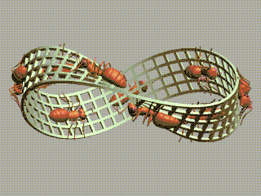
COMPROMISSO: da razão linear à razão transversal
August Ferdinand Möbius
Moebius Strip With Ants - Maurits Cornelis Escher

Slide 9

Da árvore do conhecimento aos rizomas dos conceitos: da linearidade para as multiplicidades
“Faça rizoma e não raiz, nunca plante! Não semeie, pique! Não seja nem uno nem múltiplo, seja multiplicidades!”
Giles Deleuze & Félix Guattari

Slide 10
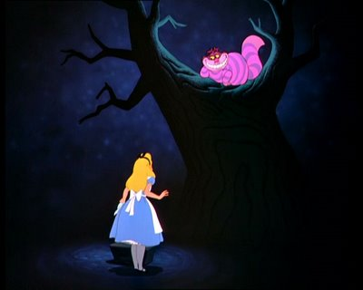
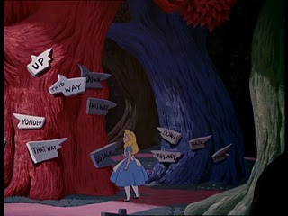
E NA ESCOLA? QUAL O CAMINHO?

Slide 11
INOVAÇÃO

Slide 12
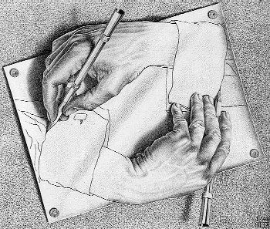
Formas do pensar – Formas do aprender: a escola como organização aprendente
Drawing Hands - Maurits Cornelis Escher

Slide 13
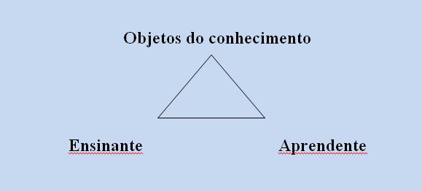
DESENVOLVIMENTO E APRENDIZAGEM
ABORDAGEM INTERACIONISTA
AÇÃO
assimilação
S O
REFLEXÃO
acomodação
Teoria da Modificabilidade Cognitiva Estrutural de Reuven Feuerstein

Slide 14

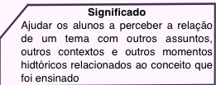
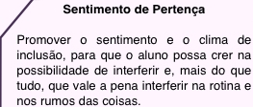

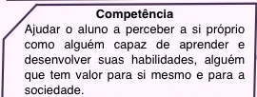



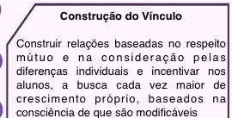
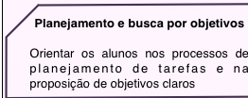
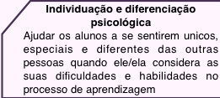
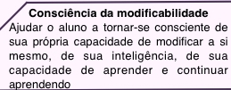

DESAFIOS DA MEDIAÇÃO DOCENTE

Slide 15
AS 4
ATITUDES
UNIVERSAIS DA
MEDIAÇÃO
AUTOAVALIAÇÃO 2016- PV- MENTORES.docx

Slide 16

O desenvolvimento das habilidades socioemocionais como caminho para a aprendizagem e o sucesso

Slide 17
Os “Big Five”: cinco grande domínios dos traços de personalidade
Openness:
Conscientiousness
Extraversion
Agreeableness
Neuroticism
Abertura a experiências => estar disposto e interessado pelas experiências - Curiosidade, imaginação, criatividade, prazer pelo aprender…
Consciência => ser organizado, esforçado e responsável pela própria aprendizagem - perseverança, autonomia, autorregulação, controle da impulsividade…
Extroversão => orientar os interesses e energia para o mundo exterior - autoconfiança, sociabilidade, entusiasmo…
Cooperatividade => atuar em grupo de forma cooperativa e colaborativa - tolerância, simpatia, altruísmo…
Estabilidade emocional => demonstrar previsibilidade e consistência nas reações emocionais - autocontrole, calma, sereninade…

Slide 18
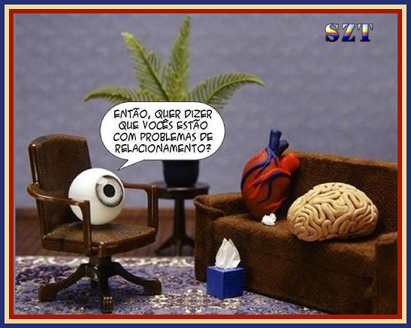
Hora de discutir a relação!
Ruptura
Compromisso
Inovação

Slide 19
Muito Obrigado! edson.jose@una.br
“Não aprendemos de qualquer um, aprendemos daquele a quem outorgamos confiança e
o direito de ensinar.”(A. Fernàndez)

Slide 20
REFERÊNCIAS BIBLIOGRÁFICAS
CLANDININ, Jean; CONNELLY, Michael. Teachers as curriculum planners: narratives of experience. Toronto: OISE Press; New York: Teachers College Press, 1988.
CHU, Sam; TAVARES, Nicole; CHU, Donna; HO, Shun Yee; CHOW, Ken; SIU, Felix; WONG, Mona. Developing upper primary students’ 21st century skills: inquiry learning through collaborative teaching and web 2.0 technology. Hong Kong: Centre for Information Technology in Education, Faculty of Education, The University of Hong Kong, 2012.
MEIER, Marcos; GARCIA, Sandra. Mediação da aprendizagem - Contribuições de Feuerstein e de Vygotsky. Curitiba: Edição do autor, 2007.
MORIN, Edgar. A cabeça bem feita: repensar a reforma, reformar o pensamento. Rio de Janeiro: Bertrand Brasil, 2001.
MORIN, Edgar - Os sete Saberes Necessários à Educação do Futuro .3a. ed. - São Paulo: Cortez, 2001
UNITED NATIONS 1st GLOBAL FORUM FOR RESPONSIBLE MANAGEMENT EDUCATION. Developing the global leader of tomorrow. New York, 2008, p. 8-9.

